Slide 1
Ejercicio 7
Sea una red de agua potable, la cual comienza en un caño maestro y el mismo se va dividiendo sucesivamente hasta llegar a cada una de las casas. Por el caño maestro ingresan x cantidad de litros y en la medida que el caño se divide, el caudal se divide en partes iguales en cada una de las divisiones. Es decir, si un caño maestro recibe 1000 litros y se divide en 4 partes, cada división tiene un caudal de 250 litros. Luego, si una de esas divisiones se vuelve a dividir en 5 partes, cada una tendrá un caudal de 50 litros y así sucesivamente.
Usted debe implementar una clase RedDeAguaPotable que contenga un método public double minimoCaudal(), que calcule el caudal de cada nodo y determine cuál es el mínimo caudal que recibe una casa.

Slide 2
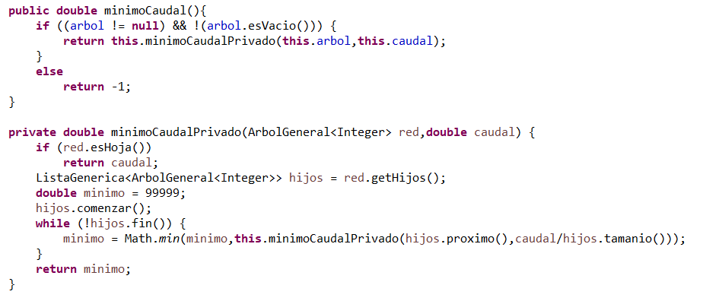
Solución

Slide 3
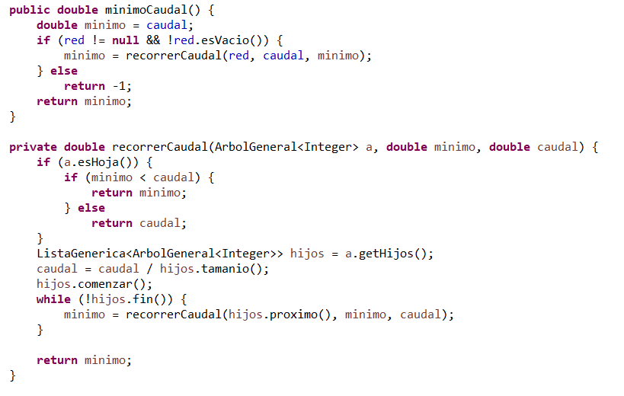
Otra solución

Slide 4
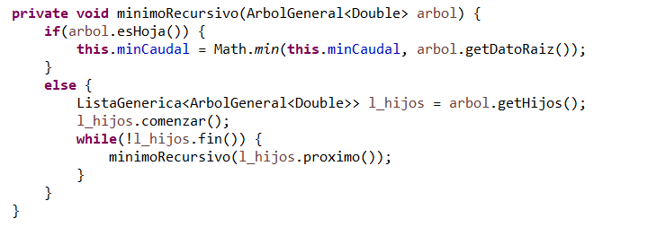
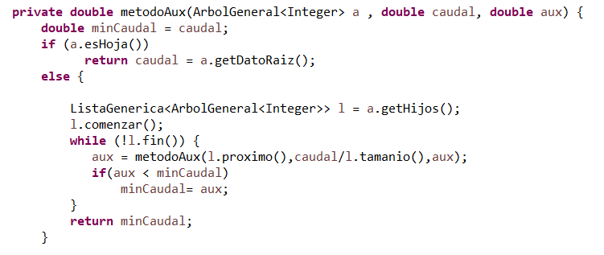
Errores
No retorna correctamente el caudal, en su lugar, retorna el dato de la hoja más chica.

Slide 5
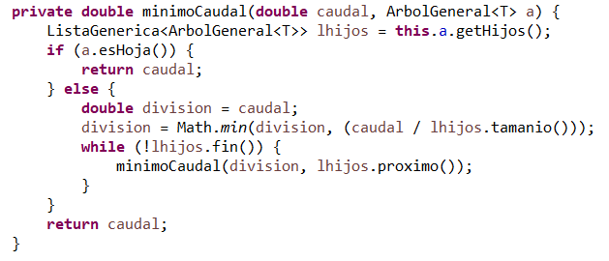
Errores
Usar tipos genéricos
Entra en loop infinito
Falta comenzar() la lista
No tiene en cuenta lo que devuelven los hijos.

Slide 6
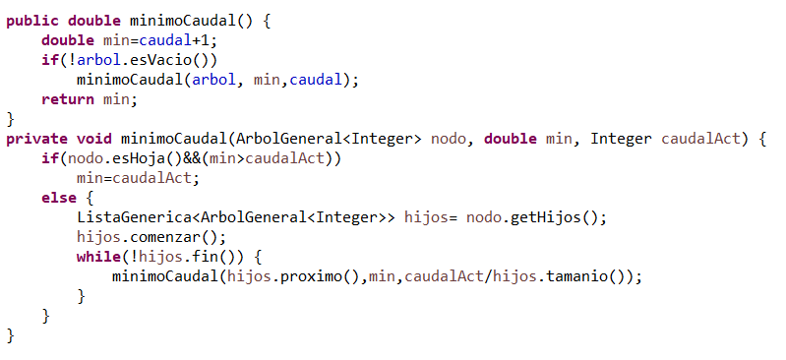
Errores
Puede ser hoja y entrar al else. Es un error conceptual.
uso incorrecto de parámetro

Slide 7
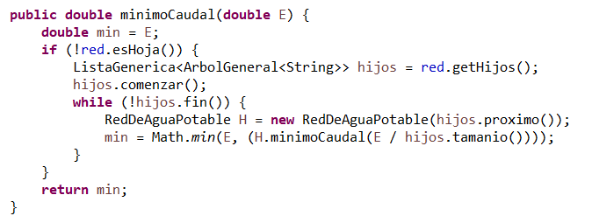
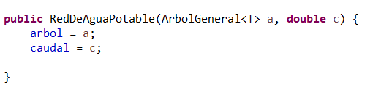
Errores
Modificar la firma del método
Crear una nueva instancia en cada llamada recursiva
Nombres de variables poco intuitivos
Usar tipos genéricos

Slide 8
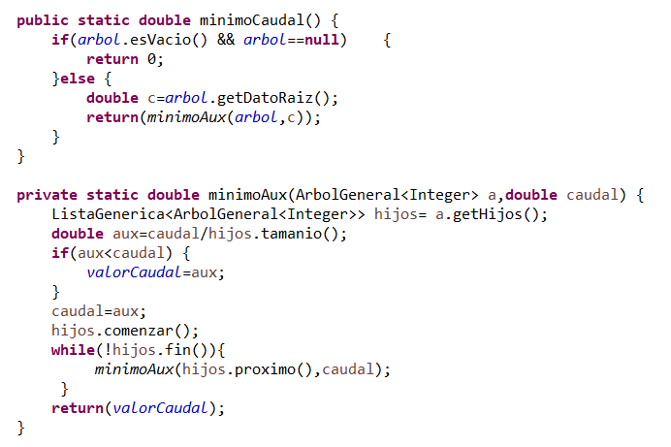
Errores comunes
Preguntar primero si es vacío, si el árbol fuera null tira error.
Como el árbol es una variable de instancia, se debería acceder desde un método de instancia
División por cero si es hoja

Slide 9
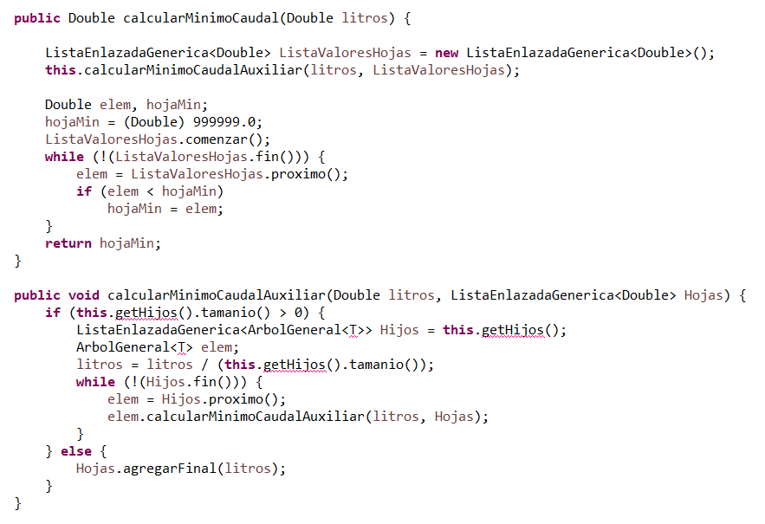
Errores
No se respeta la firma del método solicitado. No creó ni siquiera la variable de instancia árbol, ni tampoco usó un árbol de parámetro, por ende, no hay forma que pueda avanzar en la recursión.

Slide 10
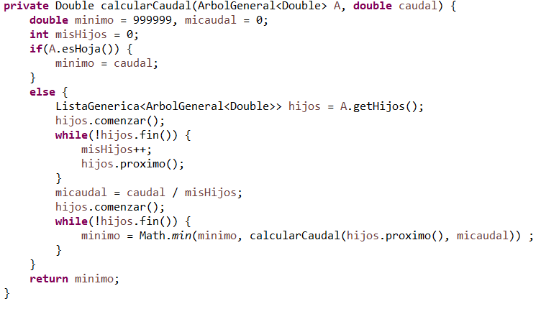
Errores
Recorrer la lista para saber el tamaño

